Slide 1
2015-2016 EĞİTİM–ÖĞRETİM YILI İSTATİSTİK BİLGİLERİ

Slide 2
İstatistik Girişi İçin Kullanılacak Sistem ve Modüller Hangileridir?
E-OKUL :
a) Okul Bilgileri Menüsü: Resmi/Özel Anaokul, İlkokul, Ortaokul, Ortaöğretim Kurumları
b) e-Pansiyon İşlemleri Menüsü: Yatılı öğrencisi olan okullar.
MEBBİS:
a) MEİS Eğitim Olanakları Ekranı: Resmi/Özel Anaokul, İlkokul, Ortaokul, Ortaöğretim Kurumları, Halk Eğitim Merkezi, Mesleki Eğitim Merkezi
b) Öğretmen Bilgileri Ekranı: Özel Öğretim Kurumları Genel Müd. Bağlı Tüm Kurumlar
c) Kursiyer Bilgileri Ekranı: Sadece Özel Öğretim Kursları (Dönüşen Dershaneler), Özel MTSK ve diğer özel muhtelif kurslar. (Okula dönüşen dershane eski kurum kodunu kullanarak bilgileri girecek)
d) Bina Kullanımı Ekranı: (Yatak Kapasite) Öğretmenevi
e) Engelli Birey Modülü: Özel Eğitim Kurumları (Rehabilitasyonlar, Özel Eğitim Okulları)
E-YAYGIN: (Kursiyer, Personel, Bina Bilgileri) Halk Eğitim Merkezi, Mesleki Eğitim Merkezi

Slide 3
Dikkat Edilecek Hususlar!!!
Okul ve kurumlar, kullandıkları bina kendilerine ait ise bina kullanım ekranını dolduracak, tahsis ekranına herhangi bir bilgi girişi yapmayacaktır.
Bilgi girişlerindeki mükerrerliğin önlenmesi için, aynı binada eğitim yapan okulların bina kullanımı ve diğer bina bilgileri ekranları, komisyonca binanın mülkiyeti verilen okul tarafından doldurulacaktır. Aynı binada eğitim yapan diğer okul ise, sadece tahsis ekranına hangi okulun binasını ve kaç dersliğini kullandığı bilgisini girecektir.
Bina kullanım ekranları güncellenirken, derslik, anasınıfı olarak kullanılan derslik, spor salonu, kütüphane, laboratuvar, vb. sayılarda hatalı veri girişi yapılmaması hususuna özen gösterilecektir. Örnek

Slide 4
e-Okul Sisteminde Öğrenci İşlemleri Menüsünde; taşımalı eğitime tabi öğrenci, birleştirilmiş sınıflarda okuyan öğrenci ve kaynaştırma eğitimine tabi öğrenci bilgilerinin özür grupları ile birlikte eksiksiz olarak tanımlamalarının yapılması gerekmektedir.
Bakanlığımıza bağlı okul ve kurumlar bilgisayar sayılarını, e-Okul sisteminde yer alan bina kullanım ekranlarına, “Büroda kullanılan bilgisayar sayısı, Eğitim amaçlı kullanılan bilgisayar sayısı ve Fatih projesi kapsamında tablet bilgisayar sayısı” ayrıntısında gireceklerdir.
MEİS Modülü bilgi girişi işlemleri tamamlandıktan sonra girilen bilgiler sırasıyla okul müdürü, ilçe milli eğitim müdürü ve il milli eğitim müdürü tarafından 3 aşamalı olarak kontrol edilerek onaylanacaktır.

Slide 5
Uyarılar!!!
Konu ile ilgili resmi yazının ve web sayfasındaki uyarıların dikkatlice okunması gerekmektedir.
Veri Giriş Ekranlarında ilgili alanda veri yoksa bile "0" olarak girilip KAYDEDİLECEKTİR..!
İnşaat Emlak Bina Bilgileri Ekranına Özel Kurumlar Tarafından Veri Girişi YAPILMAYACAKTIR..!!!
Meis/e-okul/e-yaygın bilgi girişlerinden %100 emin olduktan kurum durum raporuna bakınız ve kurum onayı yapınız.
Temel Eğitim, Ortaöğretim, Din Öğretimi ve Mesleki ve Teknik Eğitim Genel Müdürlüğüne Bağlı Kurumlar E-okul üzerinden aktarılan verilerini bu dönem içerisinde Meis Sorgu Menüsünde bulunan sorgulama ekranlarından kontrol edebilirler.
Diğer Genel Müdürlüklere bağlı kurumlar, veri girişlerini ilgili ekranlar üzerinden yaptıktan sonra Kurum Onayı ekranından girişlerini onaylamalıdır.

Slide 6
Onay İşlemleri…
- Kurumlar, İlçe ve İl Milli Eğitim Müdürlükleri sırayla Mebbis-Meis durum Ekranlarından Tamamlanan veri girişlerini takip ederek tamamlanan girişlerin verilerini ilgili veri giriş ekranlarından veya Meis Sorgu üzerinden kontrol etmelidir.
- Eksik ve HATALI veri girişi olmadığından emin olduklarında ONAY işlemini tamamlayabilirler..
- Sehven hatalı şekilde verilen onayların iptal işlemi, resmi yazı ile yapılacak talep doğrultusunda bir üst merci tarafından yapılabilecektir.

Slide 7
Teşekkürler demeden…
2015-2016 eğitim ve öğretim yılıile ilgili veri giriş işlemleri 19 Ekim 2015 Pazartesi günü başlayacak ve 20 Kasım 2015 Cuma günü tamamlanmış olacaktır.
Bilgi girişlerinde tereddüt edilen hususlarda önce sahadaki paydaşlarımıza danışalım.
Çözüm bulamadığınız sorunlarınız için MEM AR-GE birimine ve MEBBİS Yöneticinize danışabilirsiniz.
AR-GE İSTATİSTİK SORUMLULULARI
Gülnur UĞUZ (Öğretmen)
YAŞAR TAŞ (Şef)
TEŞEKKÜRLER
Mebbis Yöneticisi
İhsan AKIN

Slide 8
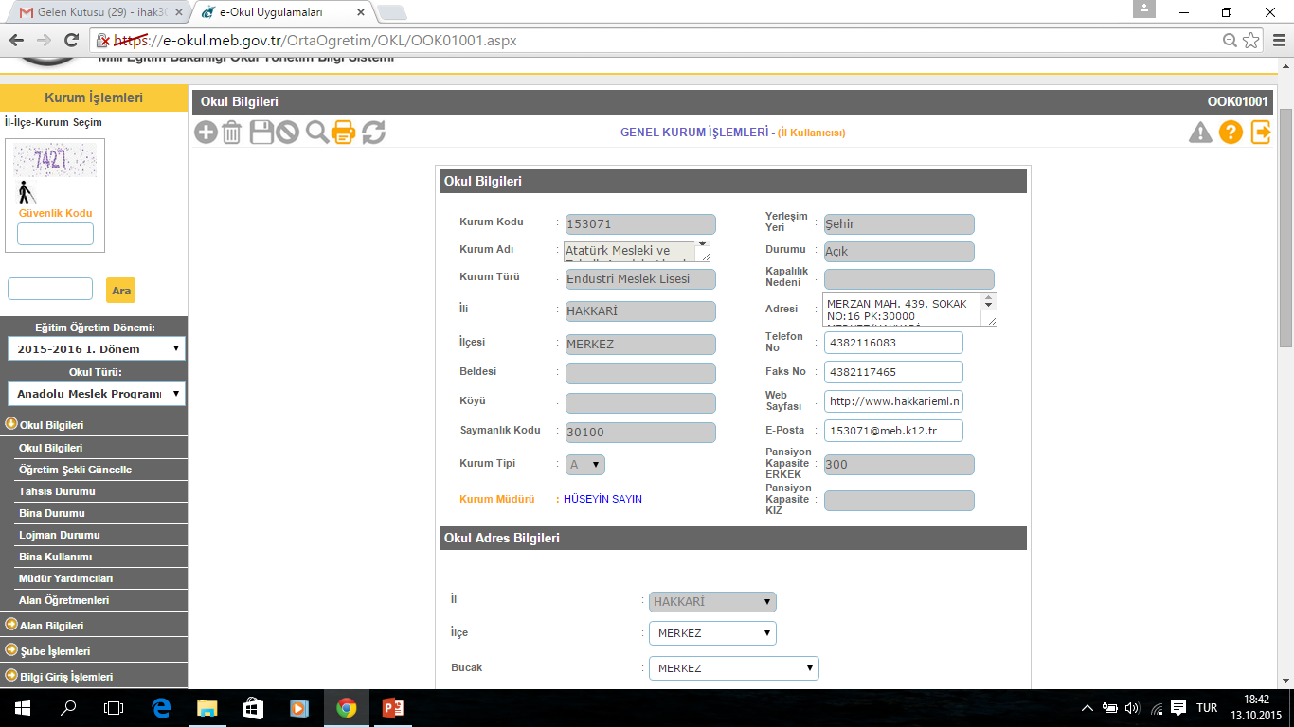

Slide 10
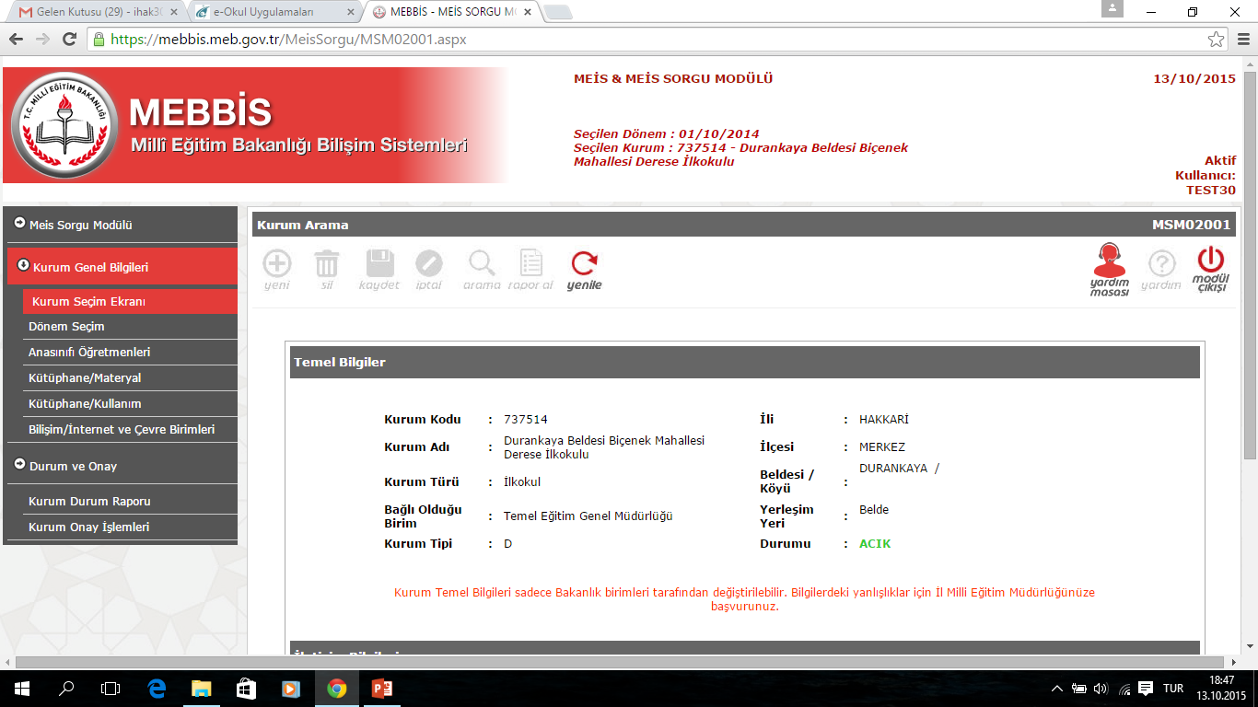

Slide 11
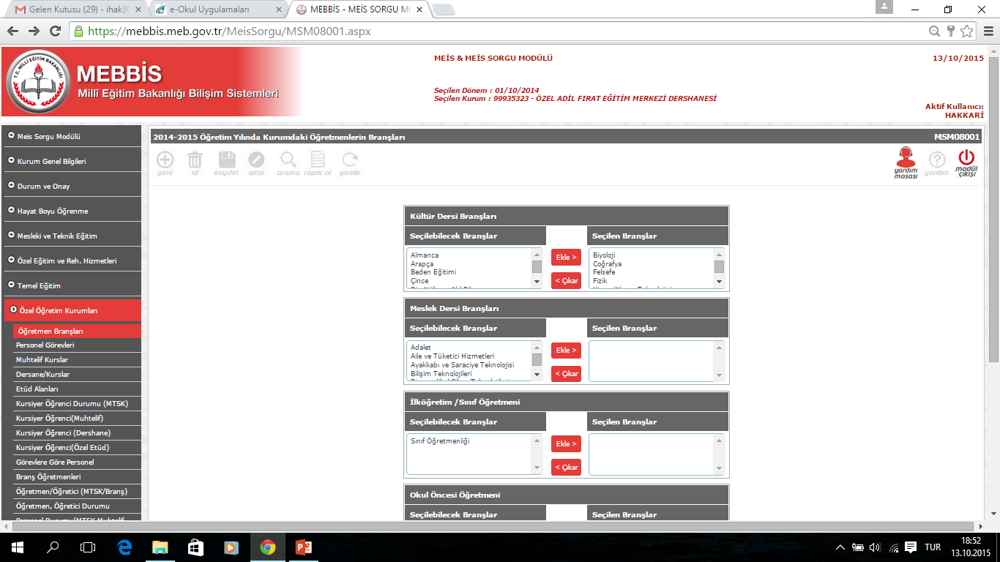

Slide 12
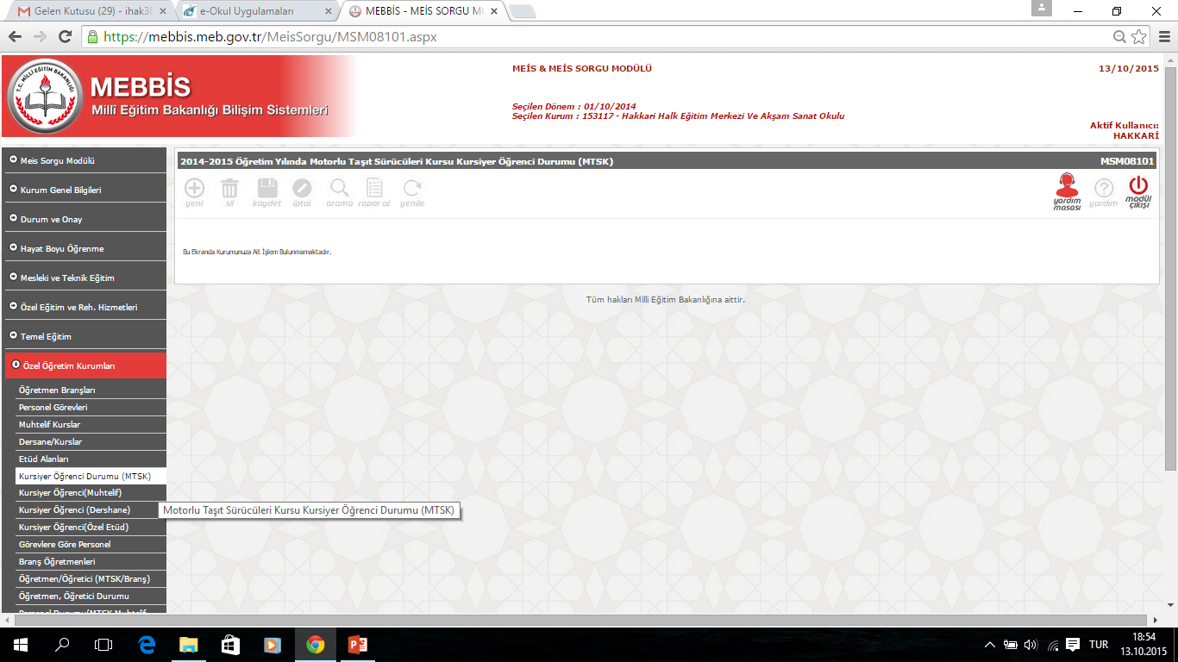

Slide 13
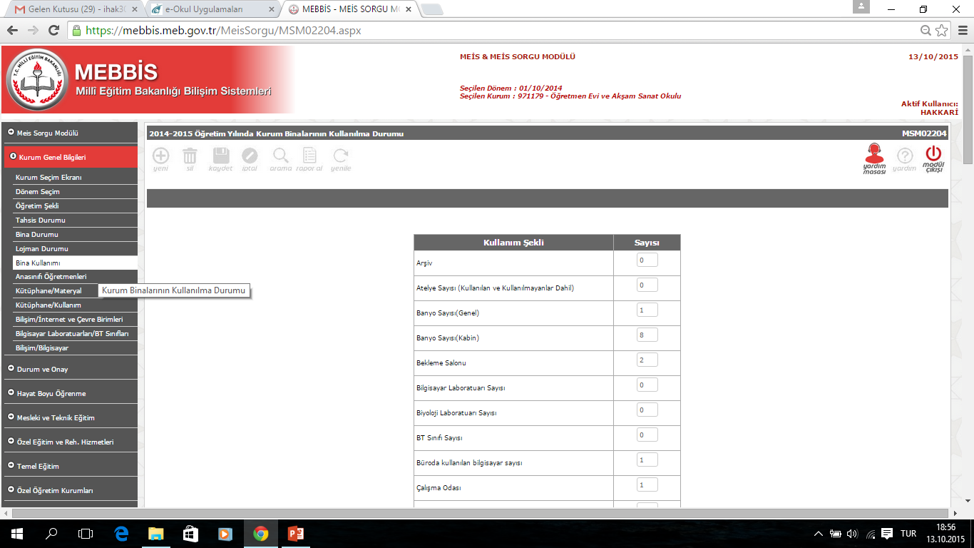

Slide 14
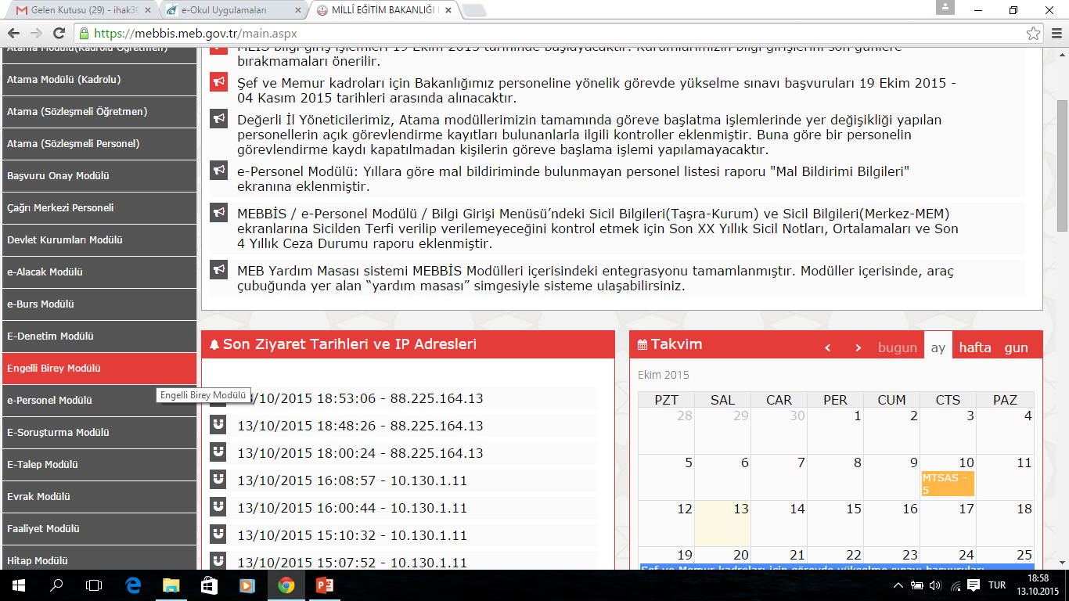

Slide 15
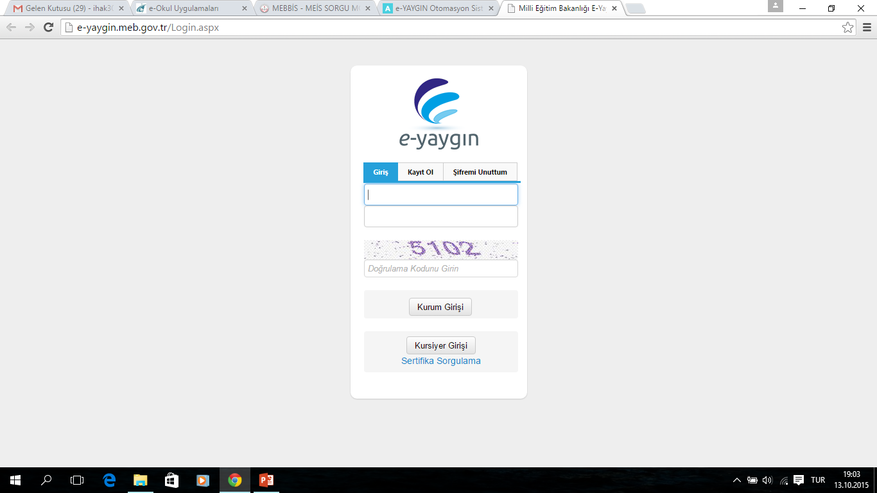

Slide 16
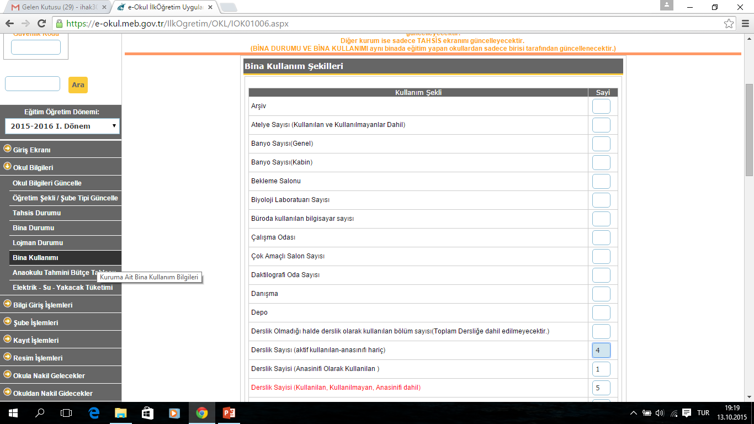

Slide 17
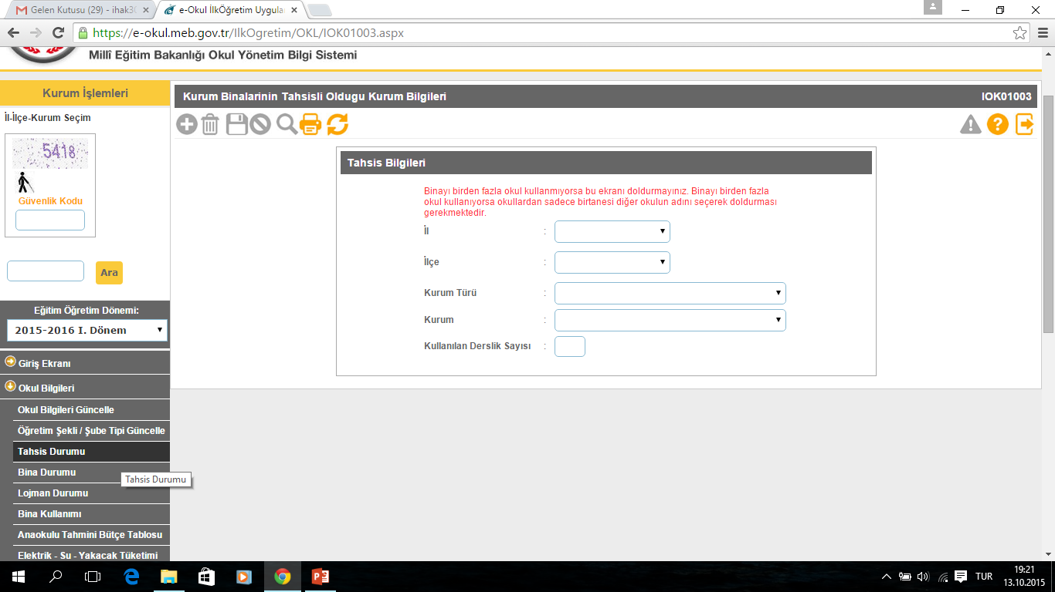

Slide 18
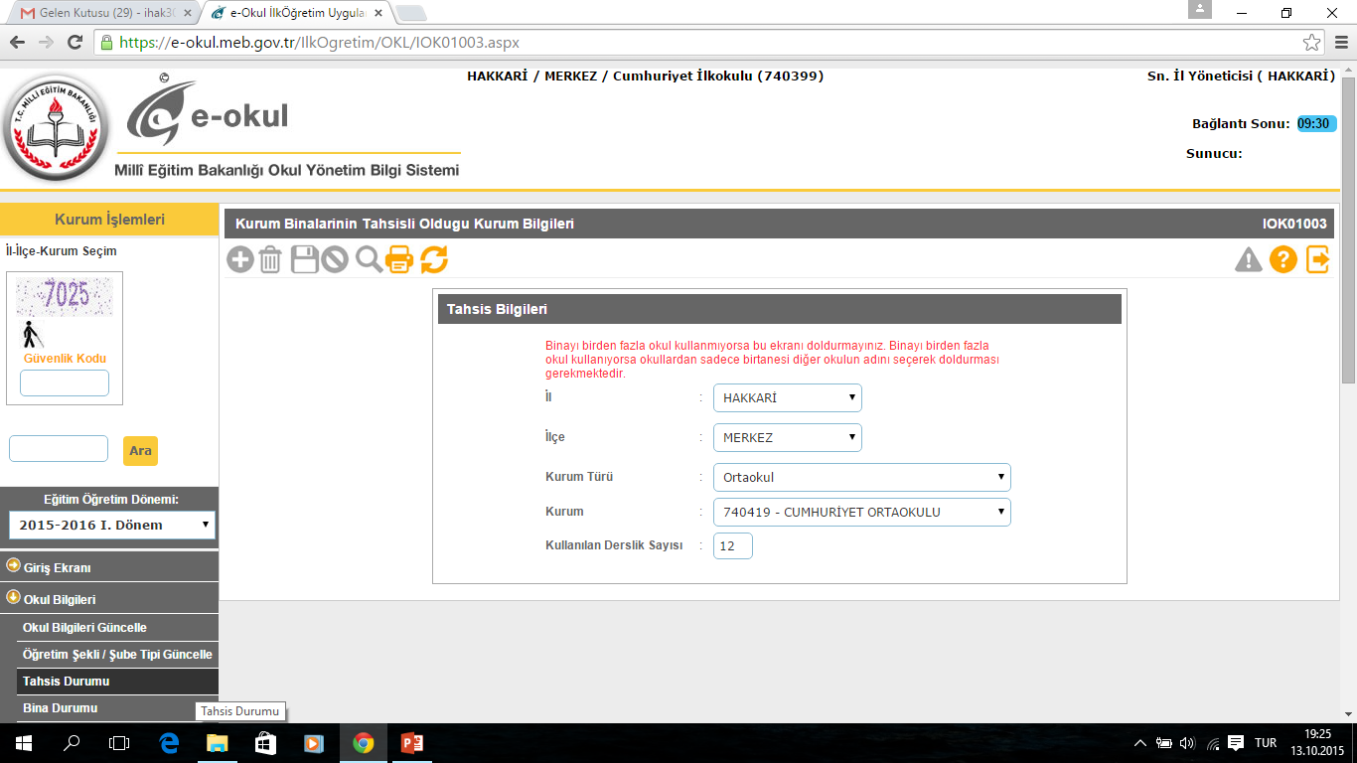

Slide 20
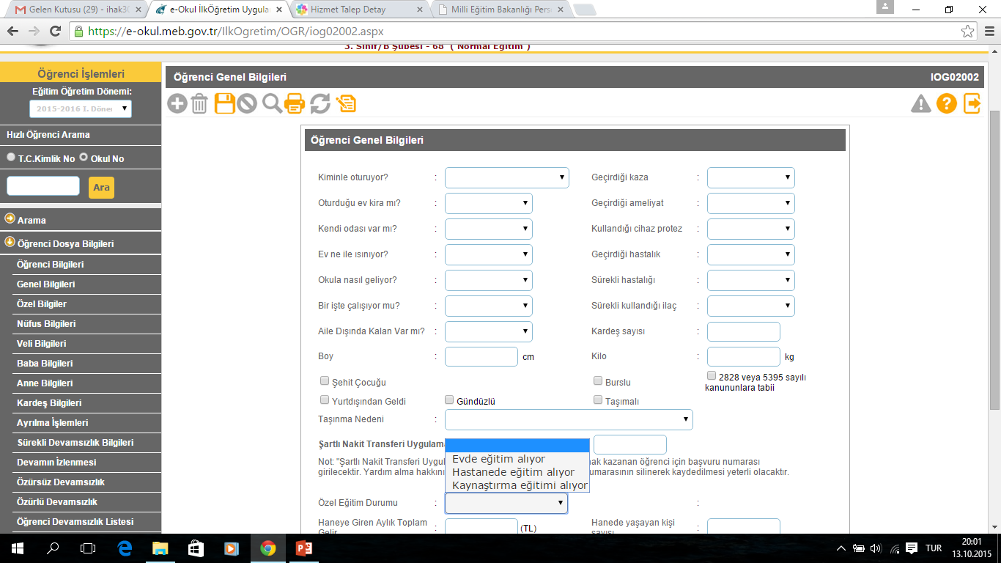

Slide 22
